Slide 2
¿Qué es el Camino de Santiago?
Seguramente habrás escuchado hablar del Camino de Santiago pero, ¿sabes por qué es tan importante?
Históricamente, el Camino de Santiago se componía de un conjunto de rutas que parten desde diferentes lugares de España y Europa y que culminan en la Catedral de Santiago de Compostela, en la que se encuentra la tumba de Santiago el Mayor, patrón de Galicia.
Estas rutas y peregrinaciones ya se hacían en la Edad Media y el culto a la figura del apóstol Santiago creció en el siglo XII.

Slide 3
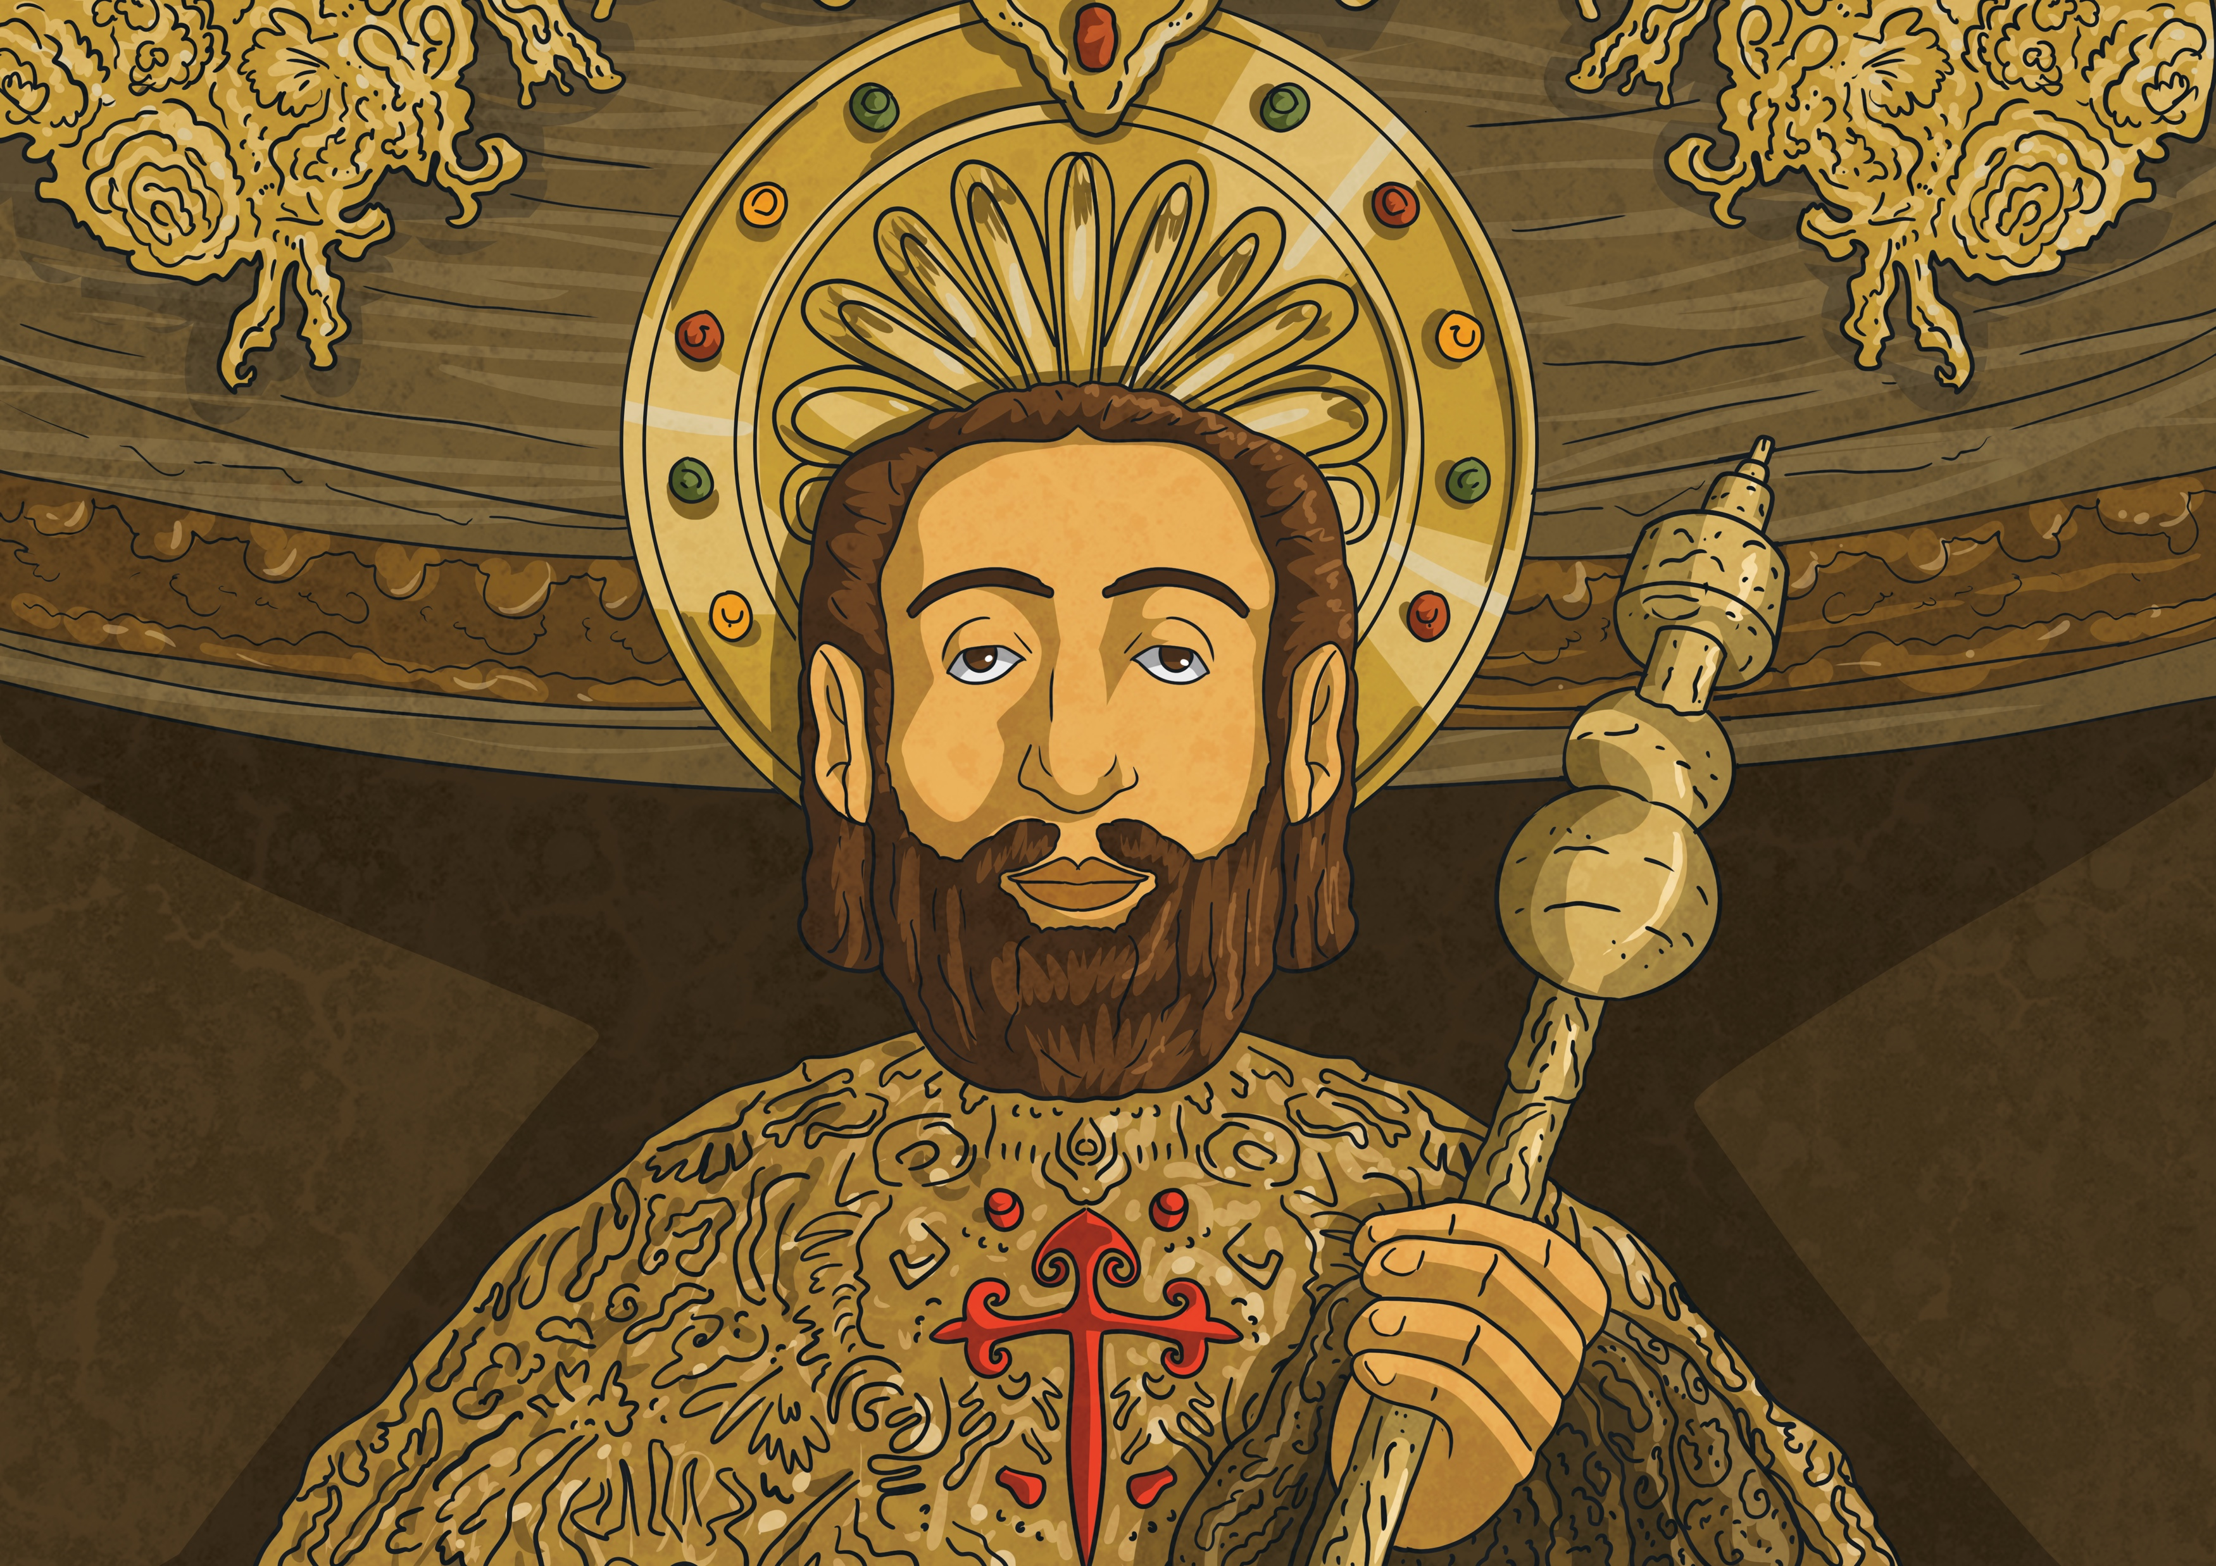
¿Por qué el apóstol Santiago?
El apóstol Santiago o Santiago el Mayor fue uno de los más importantes discípulos de Jesucristo.
Fue martirizado y, según cuenta la historia, su cuerpo fue trasladado a Gallaecia, la actual Galicia.
Su tumba permaneció oculta hasta que, en el año 820 después de Cristo, fue descubierta. El hallazgo se materializó en la construcción de un templo que, año tras año, fue creciendo
y convirtiéndose en la actual
Catedral de Santiago de
Compostela.

Slide 4
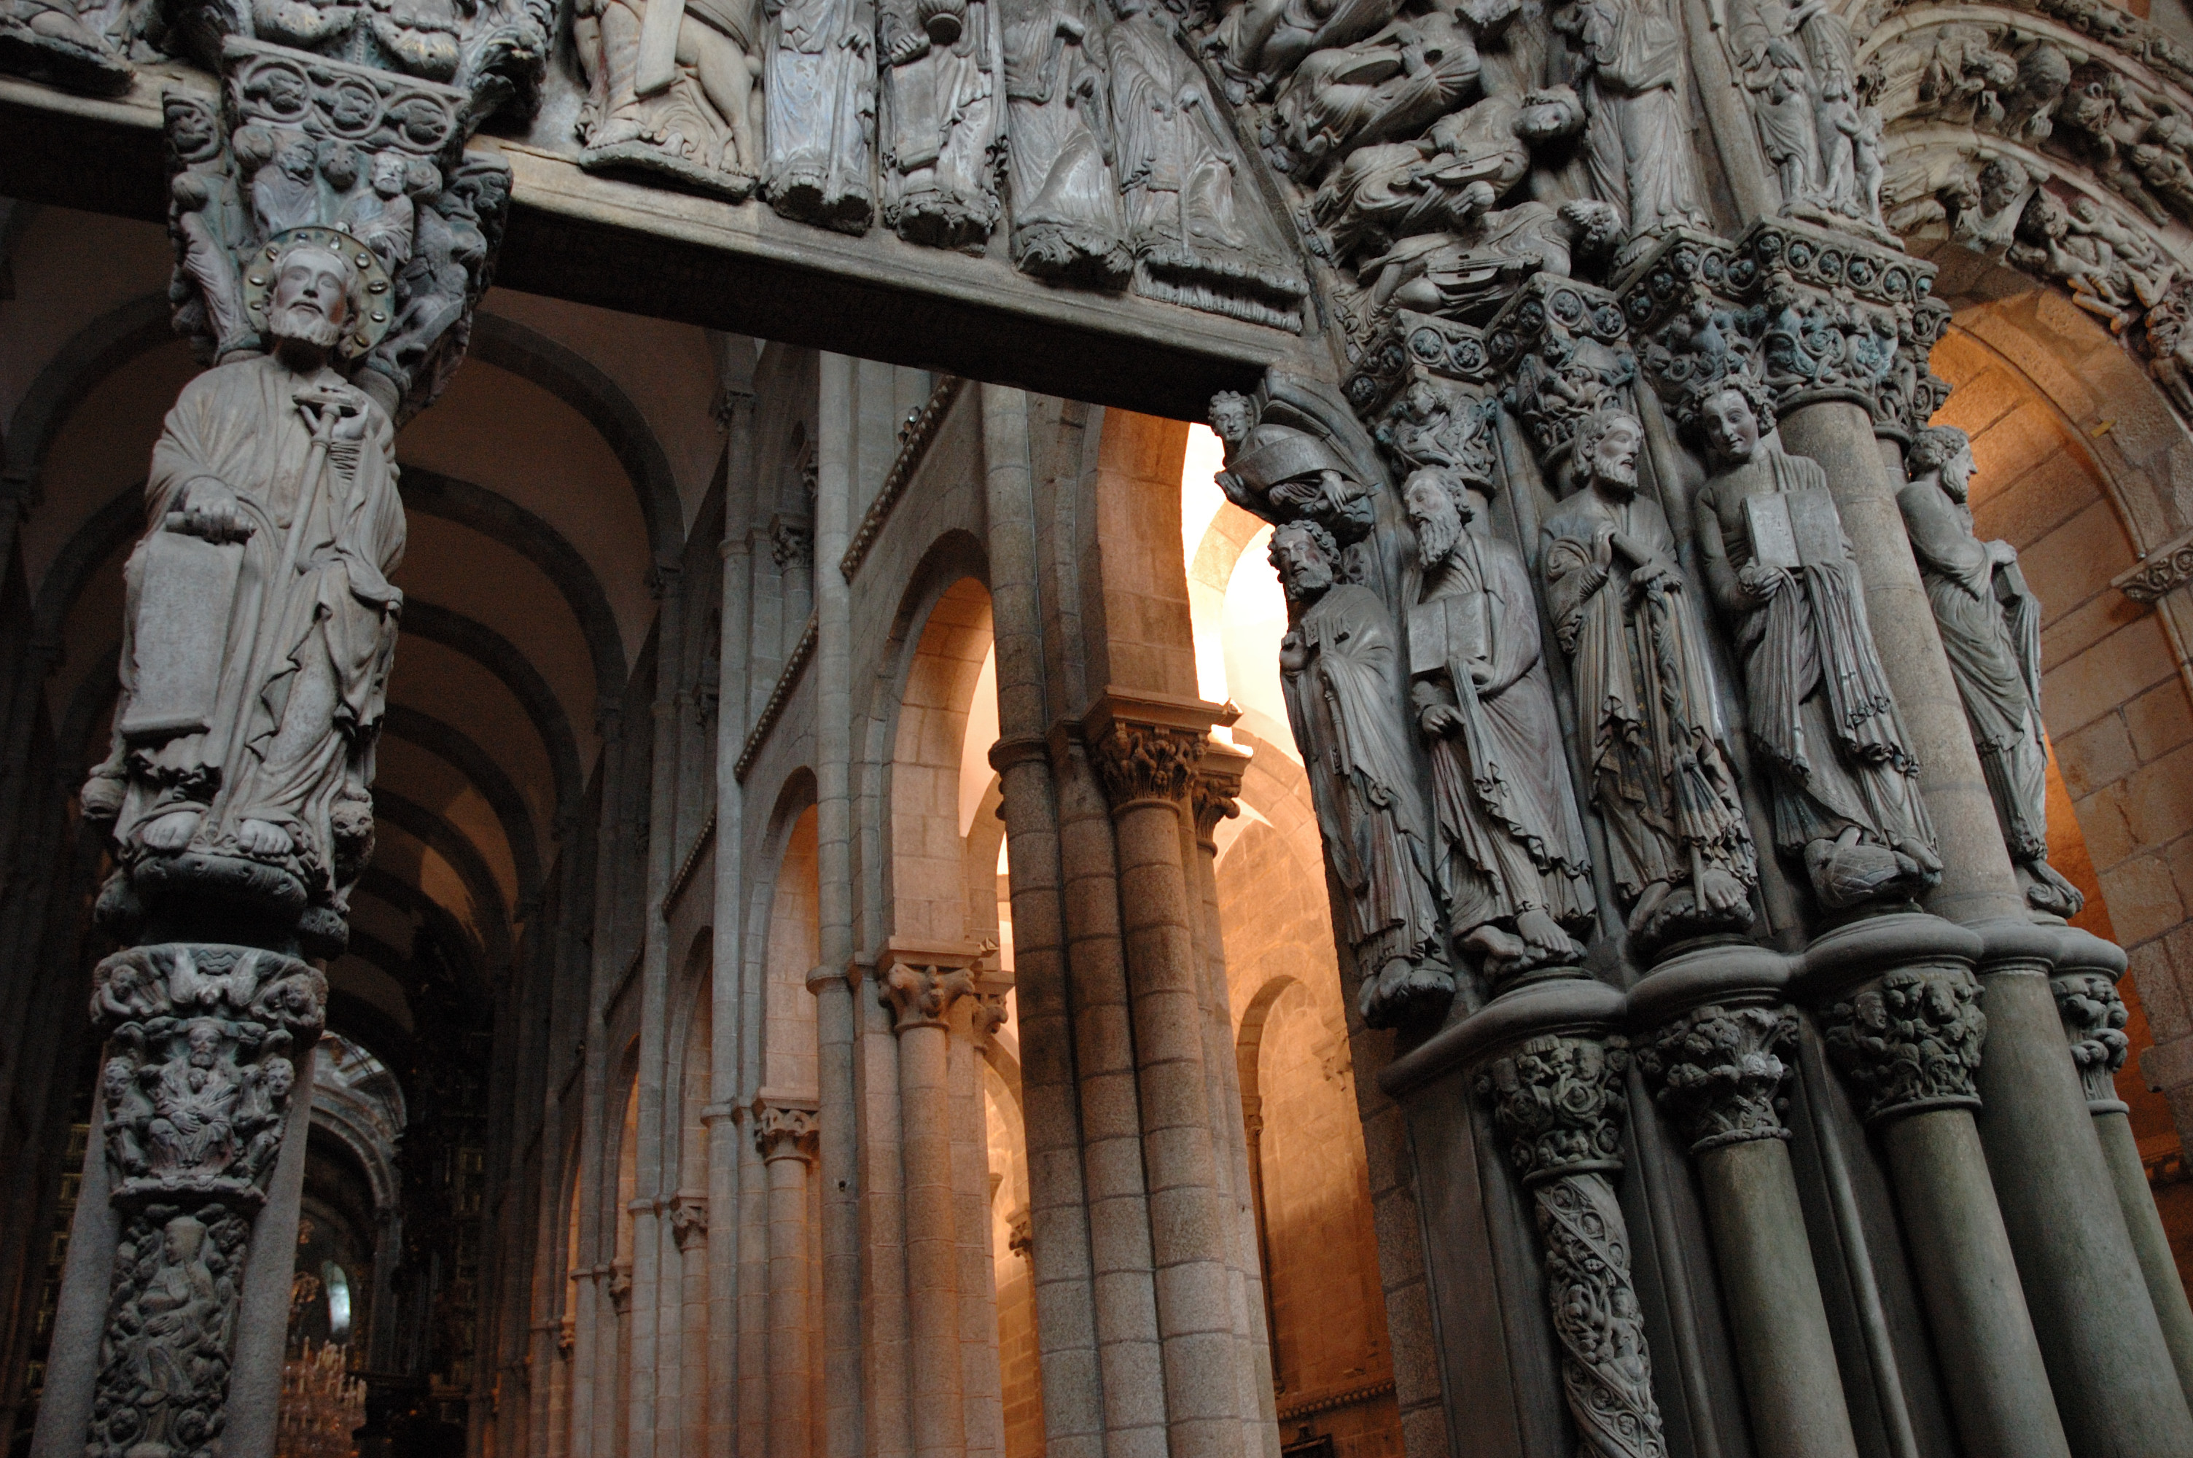
La Catedral de Santiago de Compostela
Esta catedral es una de las más bellas de toda España. Su construcción comenzó en el año 1075 y terminó en 1211. Al tardar tantos años en construirse, la catedral pertenece a tres estilos arquitectónicos distintos: románico, gótico y barroco.
Se encuentra ubicada en la Plaza del Obradoiro, que, con el paso de los años, se ha convertido en un
punto de encuentro para los
peregrinos que terminan
el Camino.
La Catedral de Santiago es
espectacular, pero hay una
parte de ella que
destaca por encima de
todas:

Slide 5
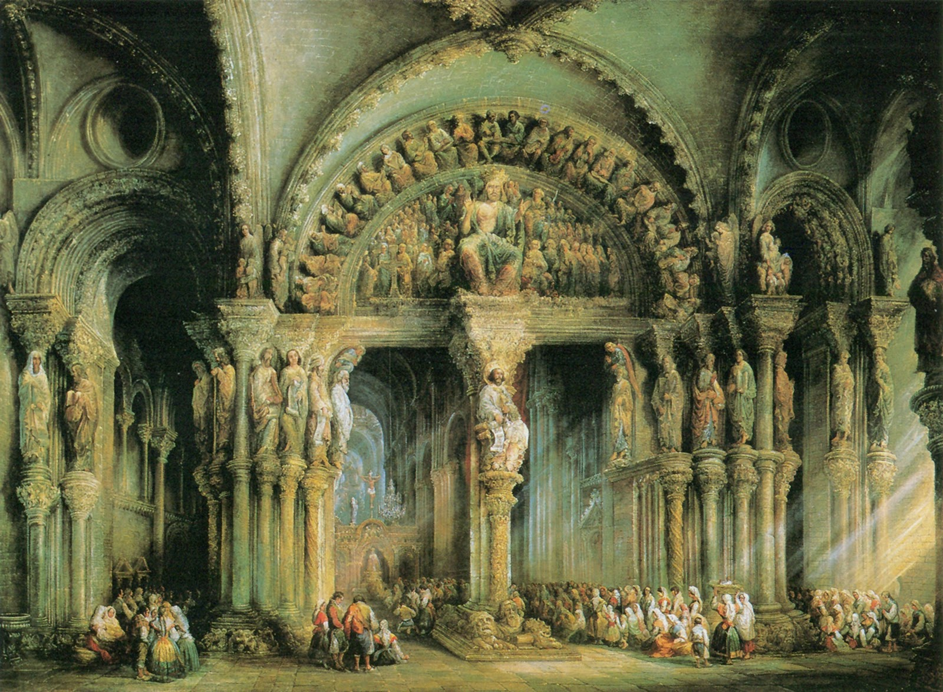
La Catedral de Santiago de Compostela
Pórtico de la Gloria:
El rey Fernando II encargó este pórtico a los arquitectos para dar la bienvenida a los fieles.
Se compone de un arco central en el que hay esculturas de ángeles que portan algunos elementos de la Pasión de Cristo. También tiene un parteluz en la parte superior del arco y en el que está Santiago sentado con el bastón de peregrino.
También aparecen otras figuras bíblicas como los evangelistas y la Santísima Trinidad.
Haz clic
para descubrir más sobre el Pórtico de la Gloria
aquí

Slide 6
Año Xacobeo
El 2021 es Año Xacobeo. Esto es muy importante a la hora de hacer el Camino de Santiago.
En gallego, la palabra xacobeo significa jacobeo. Esto es otra forma de denominar al Año Santo Compostelano. No todos los años son jacobeos. El último, tuvo lugar en 2010.
Los años son jacobeos cuando el 25 de julio, día de Santiago Apóstol, cae en domingo. ¡Y esto sucede una vez cada 6 y 11 años!
Hacer el Camino de Santiago en Año Xacobeo adquiere un valor religioso mucho más grande.
¿Sabes cuándo será el próximo Año Xacobeo?
¡En 2027!

Slide 7
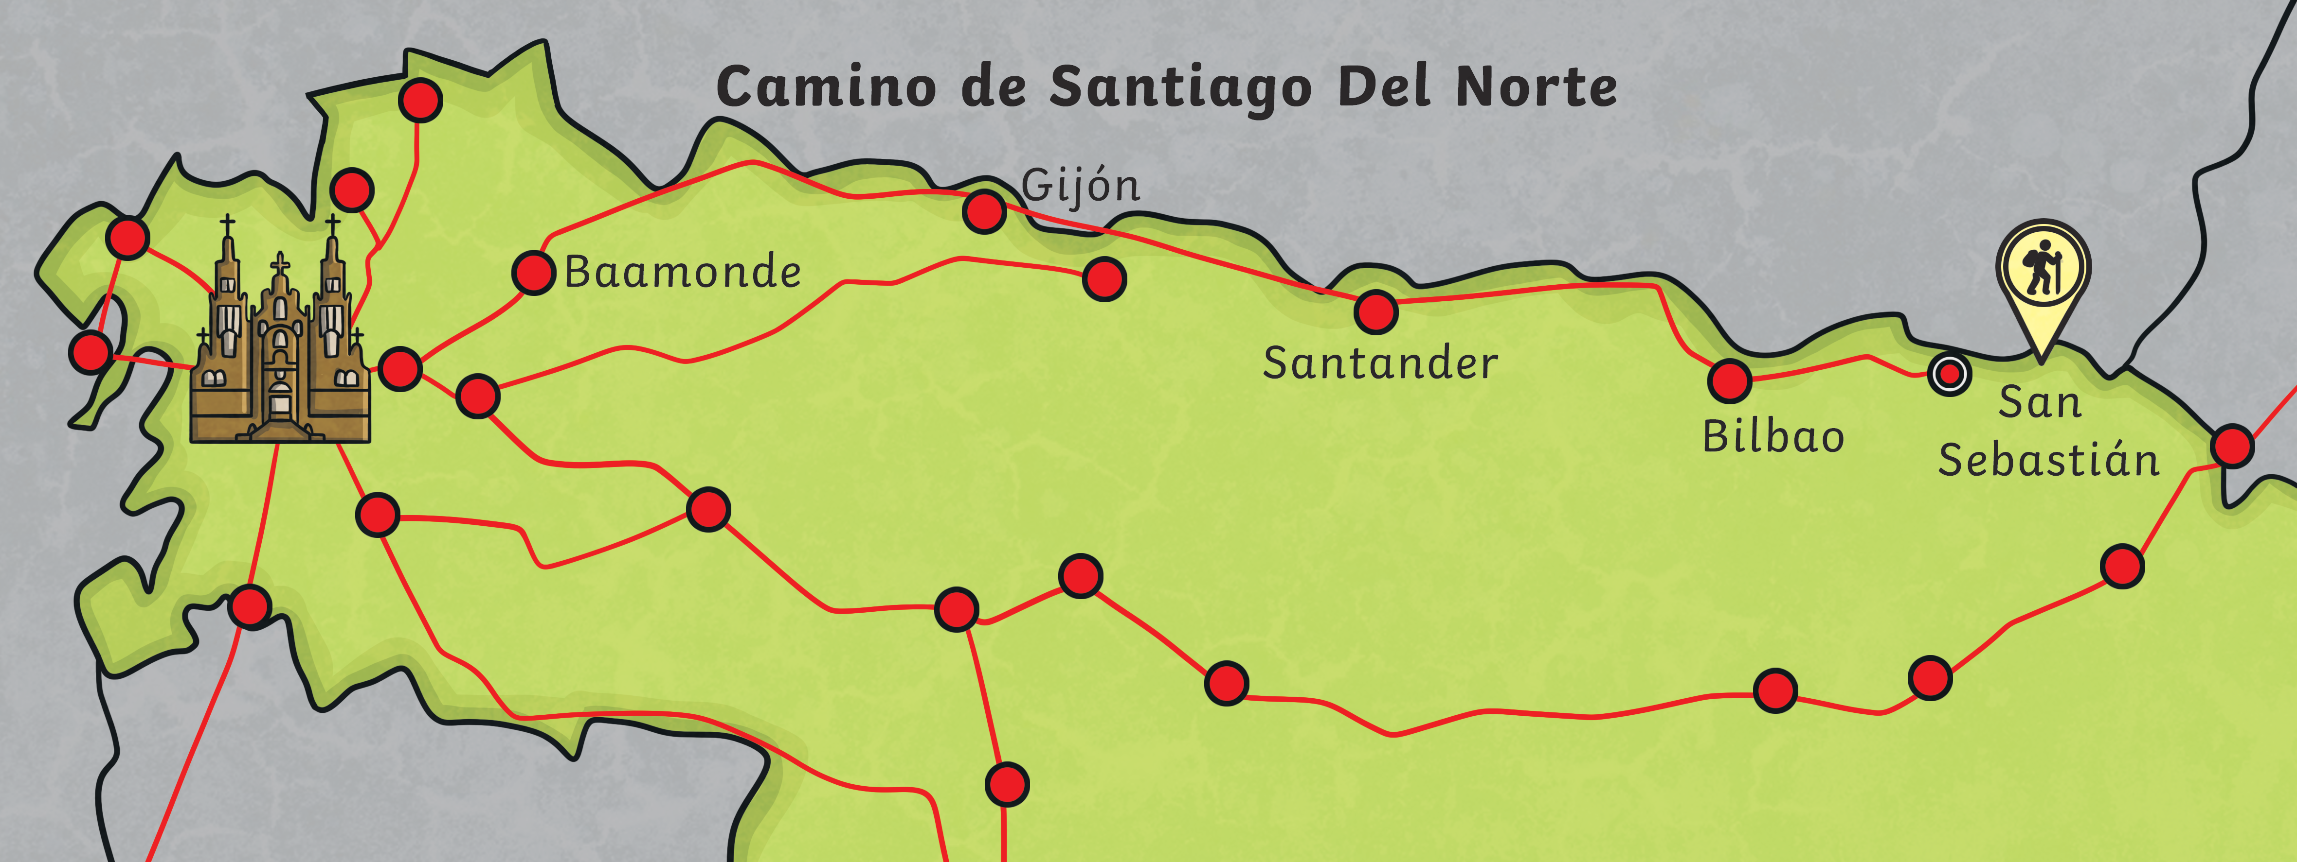
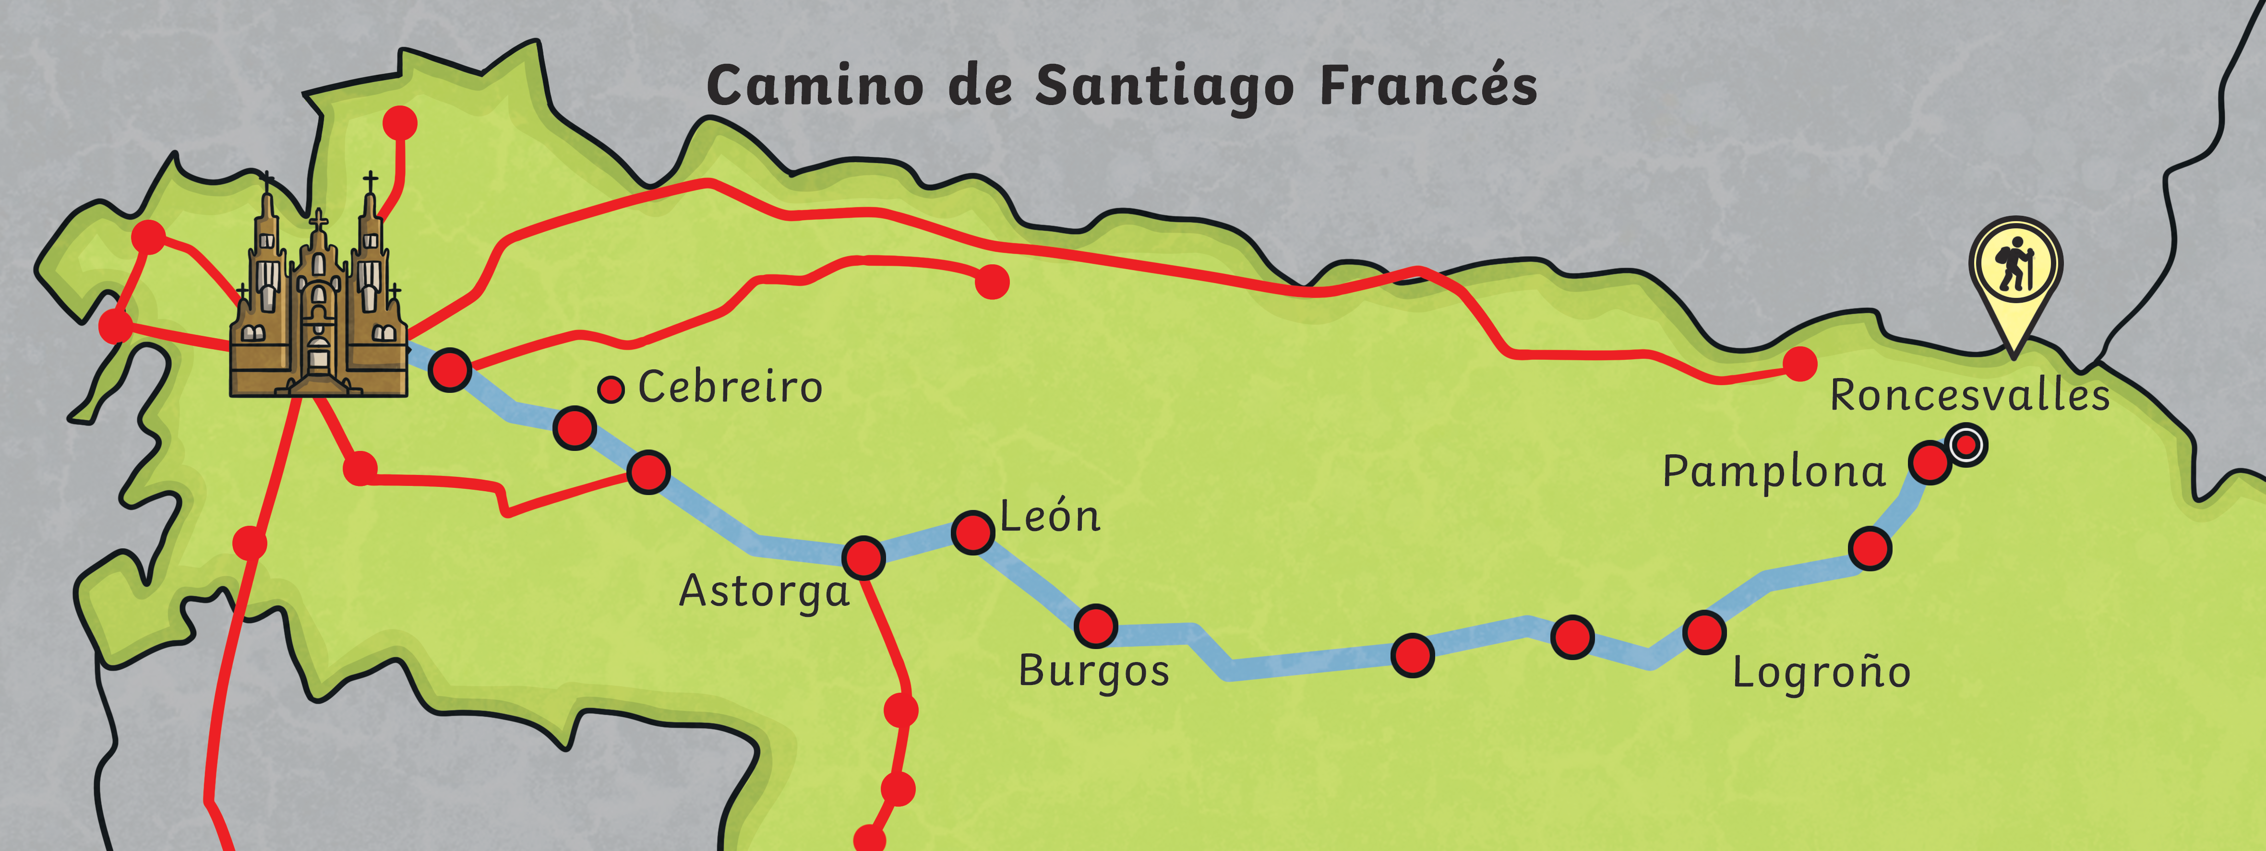
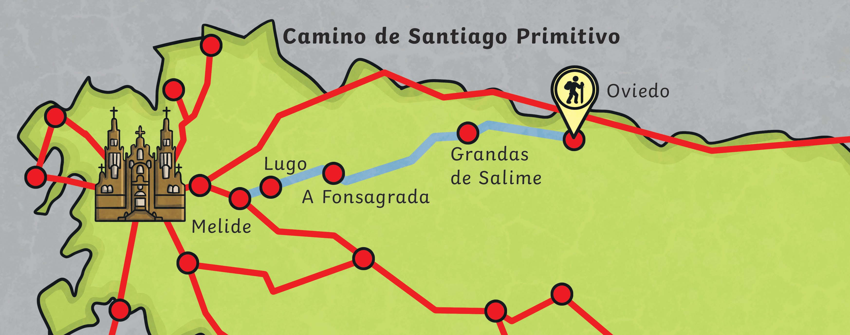
Los Caminos de Santiago
Son muchas las rutas que los peregrinos pueden tomar para llegar a Santiago de Compostela. No obstante, los 3 caminos más comunes son:
El Camino del Norte
El Camino Francés
El Camino Primitivo
También hay otros caminos que van desde otras partes de España, como Sevilla, Madrid o Barcelona.
¡Y desde Europa también!

Slide 8


La misa del peregrino
Esta es una ceremonia a la que acuden los peregrinos tras haber finalizado el Camino de Santiago.
Se celebra todos los días a las 12 de la mañana.
En algunas de estas misas, y solo en 12 ocasiones al año, tiene lugar un momento espectacular. ¡El momento en el que el botafumeiro vuela por toda la nave de la catedral!
El botafumeiro es un gran recipiente que esparce incienso y bendice a todos los presentes en la misa. Para hacerlo volar, se necesitan ocho operarios, también llamados tiraboleiros, y una cuerda de 62 metros.
Haz clic
para ver volar
el botafumeiro
aquí

Slide 9
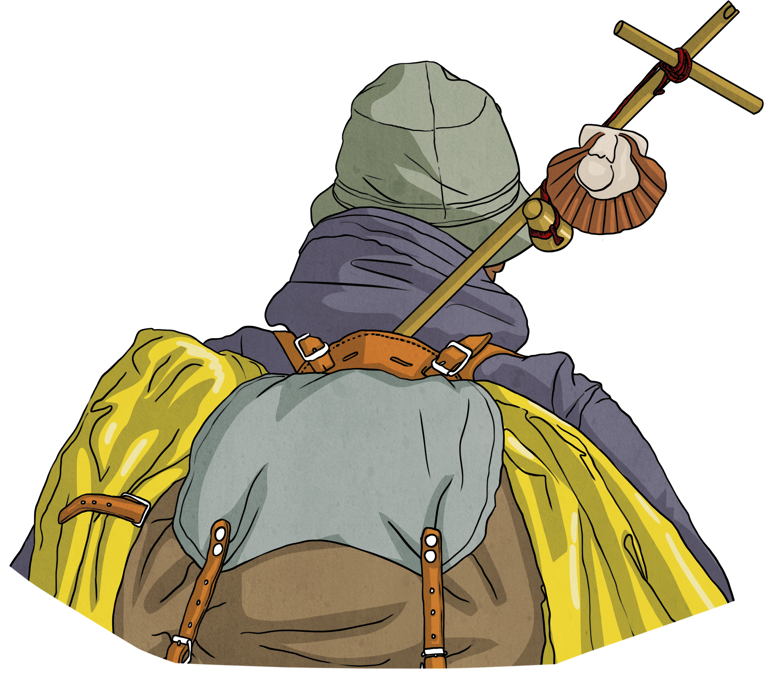
La credencial del peregrino
Esta credencial ya se entregaba a los peregrinos que hacían el Camino de Santiago en la Edad Media. Es el documento oficial que acredita que se ha realizado la peregrinación y que se ha llegado a Santiago de Compostela.
Gracias a esa credencial, los peregrinos pueden alojarse en los albergues y solicitar la llamada Compostela.
La Compostela es la certificación que se concede a aquellos
peregrinos que han hecho el Camino de Santiago
por razones cristianas.

